Slide 1



2018과정평가형 정보처리산업기사
화면구현 포트폴리오
20511 박형진

Slide 2
C/O/N/T/E/N/T/S
1
Header 영역
2
Section 영역
3
Footer 영역
4
Slide 영역
5
공지사항, 가정통신문 영역
6
날짜, 지도 영역
7
배너 영역

Slide 3
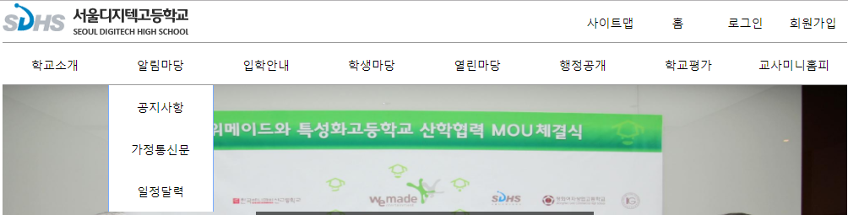
Header 영역
Header 영역은 상단 좌측에 로고가 있으며, 그 오른쪽에는 사이트맵, 홈, 로그인, 회원가입이 가능한 버튼들이 있습니다. 그리고 그 밑에는 드롭 다운 형식으로 각각의 메뉴가 존재하며 마우스 오버시 밑으로 메뉴가 펼쳐집니다.

Slide 4

Section 영역
Section 영역은 상단에 크게 슬라이드 영역이 있으며 그 밑에는 공지사항 영역이 있고 그 밑에 날짜와 지도 영역이 있고 오른쪽에 급식 영역이 있습니다.
하단에는 배너 영역이 있으며 전체적으로 깔끔하고 보기 좋게 만들었습니다.

Slide 5

Footer 영역
Footer 영역은 왼쪽에 로고가 있으며 그 옆에 학교 주소, 대표 전화, 카피 라이트(저작권) 이 있습니다.

Slide 6
Header 영역
Header 영역은 상단좌측에 로고가 있으며,
그 오른쪽에는 사이트맵, 홈, 로그인, 회원가입이 가능한 버튼들이 있습니다.
그리고 그 밑에는 드롭다운 형식으로 각각의 메뉴가 존재하며 마우스오버시 밑으로 메뉴가 펼쳐집니다.

Slide 7
Header 영역
Header 영역은 상단좌측에 로고가 있으며,
그 오른쪽에는 사이트맵, 홈, 로그인, 회원가입이 가능한 버튼들이 있습니다.
그리고 그 밑에는 드롭다운 형식으로 각각의 메뉴가 존재하며 마우스오버시 밑으로 메뉴가 펼쳐집니다.

Slide 8
Header 영역
Header 영역은 상단좌측에 로고가 있으며,
그 오른쪽에는 사이트맵, 홈, 로그인, 회원가입이 가능한 버튼들이 있습니다.
그리고 그 밑에는 드롭다운 형식으로 각각의 메뉴가 존재하며 마우스오버시 밑으로 메뉴가 펼쳐집니다.

Slide 9
Header 영역
Header 영역은 상단좌측에 로고가 있으며,
그 오른쪽에는 사이트맵, 홈, 로그인, 회원가입이 가능한 버튼들이 있습니다.
그리고 그 밑에는 드롭다운 형식으로 각각의 메뉴가 존재하며 마우스오버시 밑으로 메뉴가 펼쳐집니다.

Slide 10

감사합니다

